Slide 1
第2章 Hadoop集群的构建
· 安装准备
· Hadoop集群搭建
· Hadoop集群测试
· Hadoop集群初体验

Slide 2
✎ 学习目标
1
2
了解虚拟机的安装
和克隆
熟悉Linux系统的网络配置和SSH配置
了解
熟悉
熟悉
掌握
熟悉Hadoop集群初体验
掌握Hadoop集群的
搭建和配置及测试
4
3

Slide 3
 目录
2.1
安装准备
☞点击查看本节相关知识点
2.2
Hadoop集群搭建
☞点击查看本节相关知识点
2.3
Hadoop集群测试
☞点击查看本节相关知识点
2.4
Hadoop集群初体验
☞点击查看本节相关知识点

Slide 4

 知识架构
2.1 安装准备
2.1.1
虚拟机安装
2.1.2
虚拟机克隆
2.1.3
Linux系统网络配置
2.1.4
SSH服务配置

Slide 5
 知识架构
2.2 Hadoop集群搭建
2.2.1
Hadoop集群部署模式
2.2.2
JDK安装
2.2.3
Hadoop安装
2.2.4
Hadoop集群配置

Slide 6
 知识架构
2.3 Hadoop集群测试
2.3.1
格式化文件系统
2.3.2
启动和关闭Hadoop集群
2.3.3
通过UI界面查看Hadoop运行状态

Slide 7
 知识架构
2.4 Hadoop集群初体验
Hadoop经典——单词统计

Slide 8

章节概要
“磨刀不误砍柴工”，要想深入学习和掌握Hadoop的相关应用，首先必须得学会搭建一个属于自己的Hadoop集群。
本章将带领大家从零开始搭建一个简单的Hadoop集群，并体验Hadoop集群的简单使用。。

Slide 9


2.1 安装准备
虚拟机安装
Hadoop集群的搭建要涉及到多台机器，而在日常学习和个人开发测试过程中，这显然是不可行的，为此，可以使用虚拟机软件（例如VMware Workstation）在同一台电脑上构建多个Linux虚拟机环境，从而进行Hadoop集群的学习和个人测试。

Slide 10
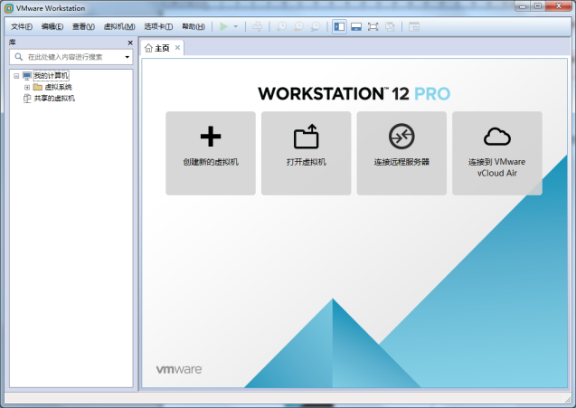
2.1 安装准备
虚拟机的安装
1、下载安装

Slide 11
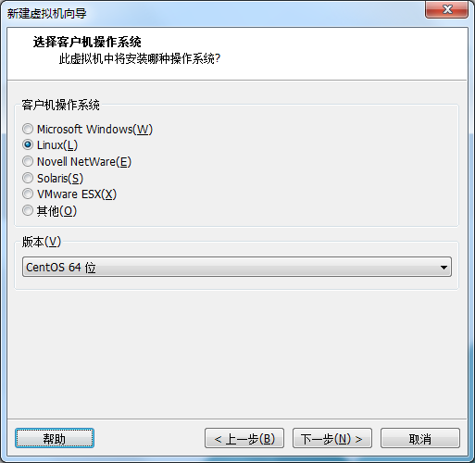
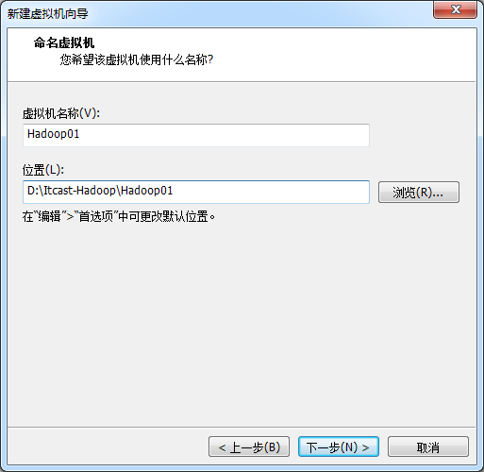
2.1 安装准备
虚拟机的安装
2、创建虚拟机
①
②

Slide 12
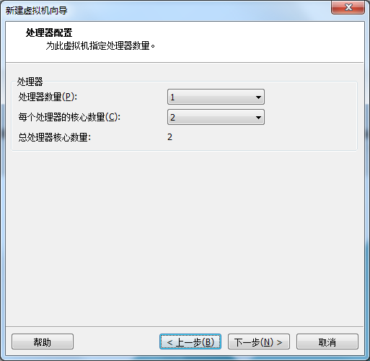
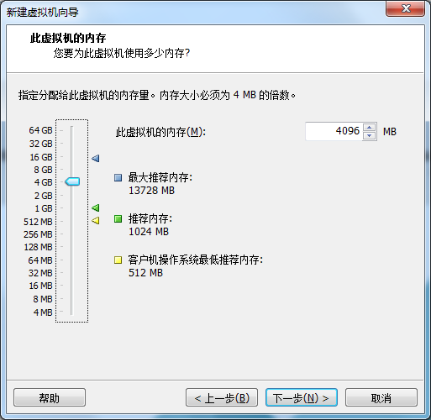
2.1 安装准备
虚拟机的安装
2、创建虚拟机
③
④

Slide 13
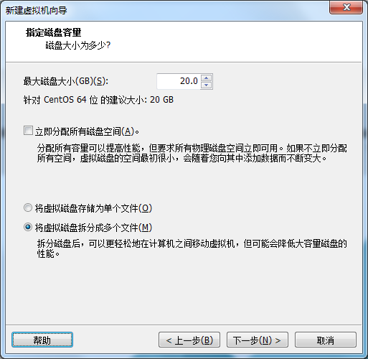
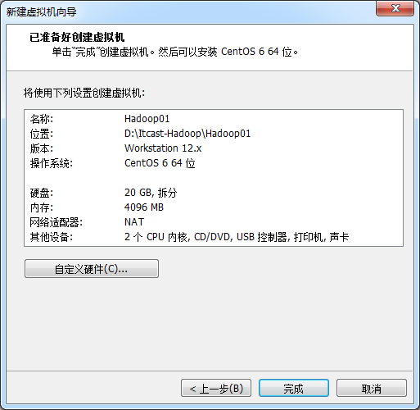
2.1 安装准备
虚拟机的安装
2、创建虚拟机
⑤
⑥

Slide 14
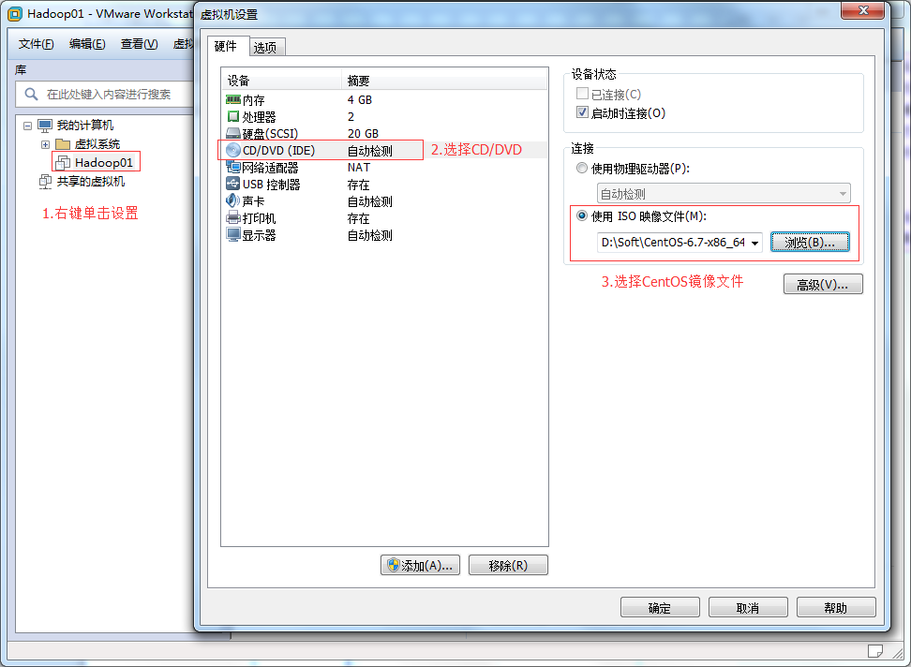
2.1 安装准备
虚拟机的安装
3、虚拟机启动初始化
镜像文件设置界面

Slide 15
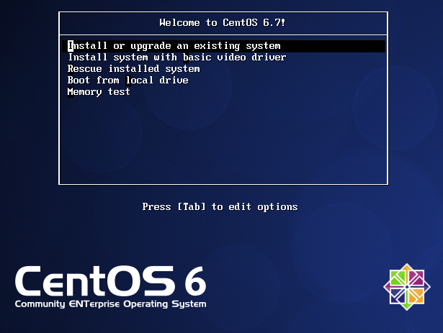

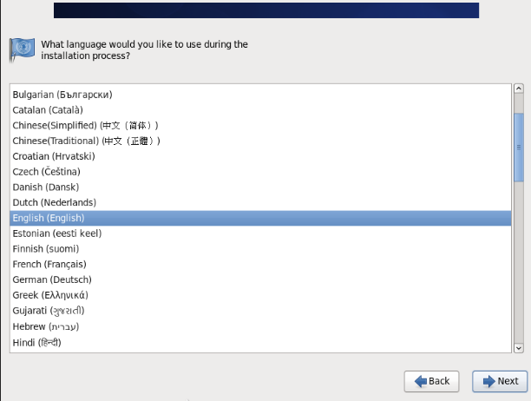
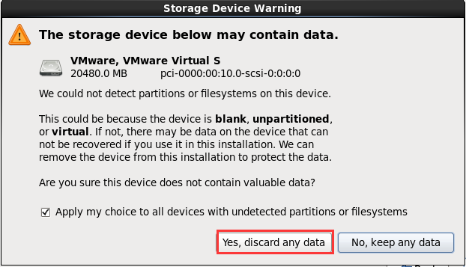
2.1 安装准备
虚拟机的安装
3、虚拟机启动初始化
磁盘格式化

Slide 16
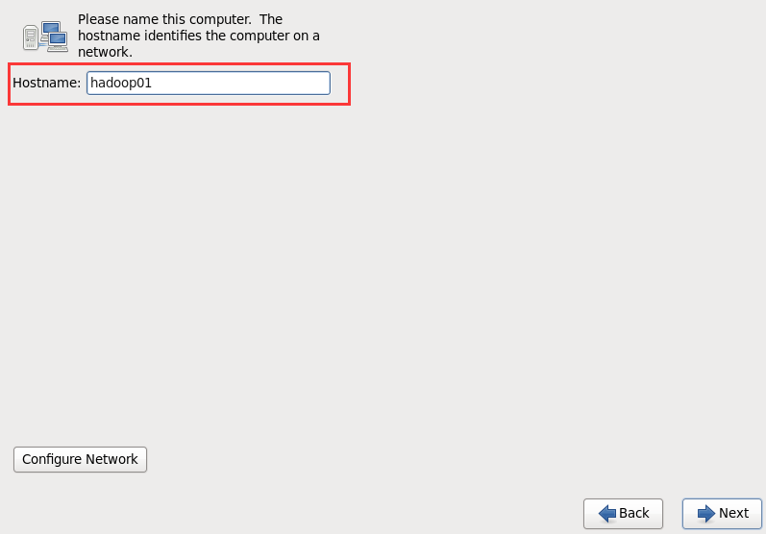
2.1 安装准备
虚拟机的安装
3、虚拟机启动初始化
主机名配置

Slide 17
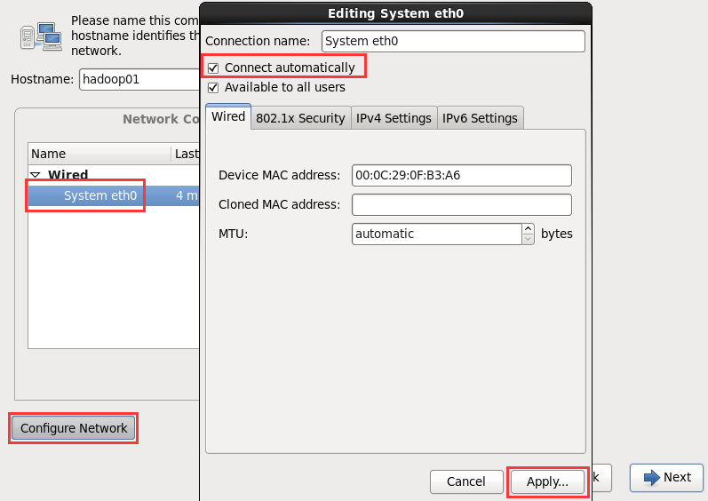
2.1 安装准备
虚拟机的安装
3、虚拟机启动初始化
网络配置

Slide 18
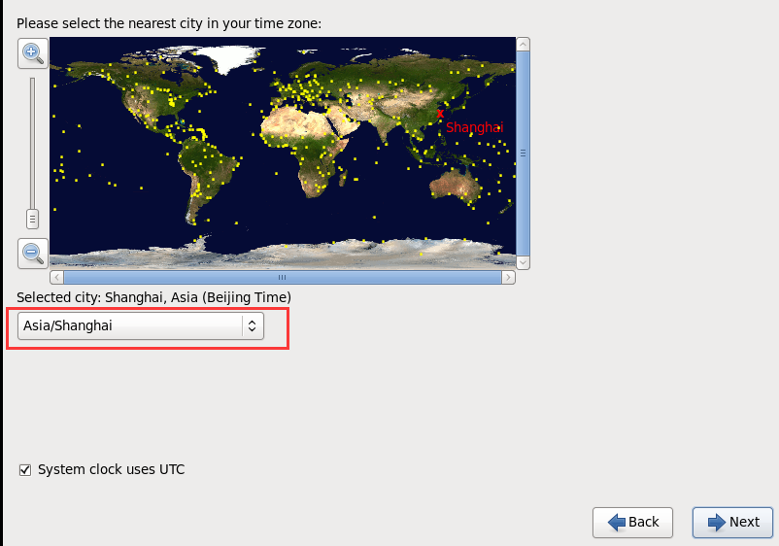
2.1 安装准备
虚拟机的安装
3、虚拟机启动初始化
时区配置

Slide 19
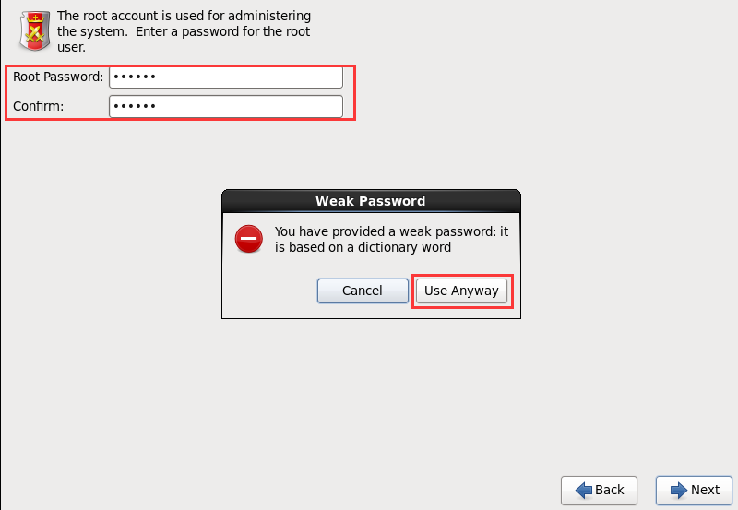
2.1 安装准备
虚拟机的安装
3、虚拟机启动初始化
系统用户名密码配置

Slide 20
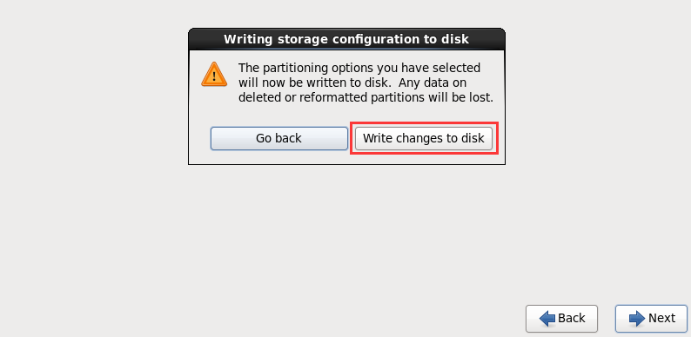
2.1 安装准备
虚拟机的安装
3、虚拟机启动初始化
磁盘格式化

Slide 21
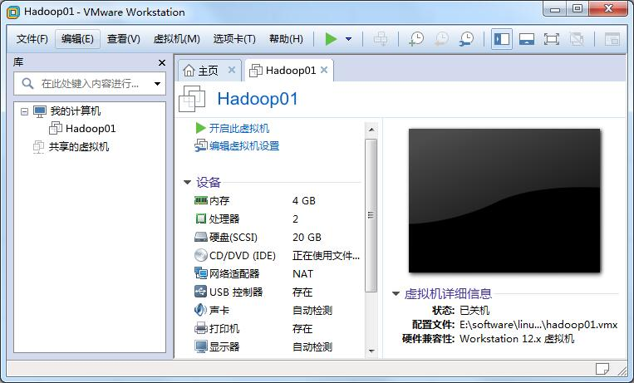
2.1 安装准备
虚拟机的安装
虚拟机安装成功界面

Slide 22

2.1 安装准备
虚拟机克隆
需要和原始虚拟机共享同一虚拟磁盘文件，不能脱离原始虚拟机独立运行。但是采用共享磁盘文件可以极大缩短创建克隆虚拟机的时间，同时还节省物理磁盘空间。
完整
克隆
链接
克隆
是对原始虚拟机完全独立的一个拷贝，它不和原始虚拟机共享任何资源，可以脱离原始虚拟机独立使用。

Slide 23

2.1 安装准备
虚拟机克隆
1、关闭Hadoop01虚拟机，在VMware工具左侧系统资源库中右键单击Hadoop01，选择“管理”列表下的“克隆”选项，弹出克隆虚拟机向导。

Slide 24
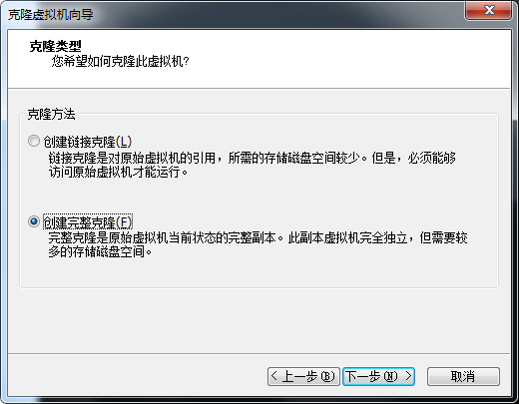
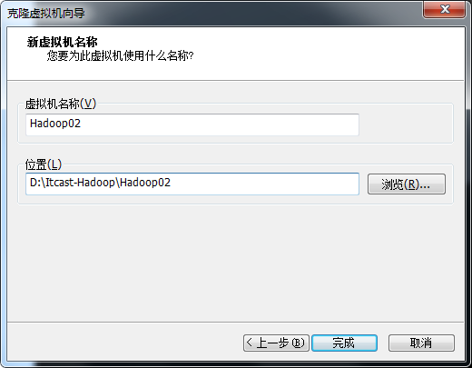
2.1 安装准备
虚拟机克隆
2、选择克隆类型和克隆方式

Slide 25
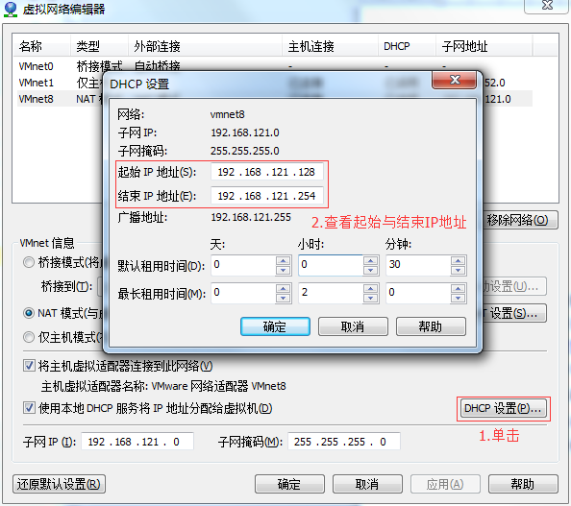
2.1 安装准备
Linux系统网络配置
1. 主机名和IP映射配置
（1）配置主机名，具体指令如下。
$ vi /etc/sysconfig/network
（2）查看IP地址可选范围，并配置IP映射

Slide 26
2.1 安装准备
Linux系统网络配置
2. 网络参数配置
（1）配置网卡设备的Mac地址。
（2）配置静态IP地址
（3）配置效果验证

Slide 27
2.1 安装准备
SSH服务配置
实际工作中，服务器被放置在机房中，同时受到地域和管理的限制，开发人员通常不会进入机房操作直接上机操作，而是通过远程连接服务器，进行相关操作。
在集群开发中，主节点通常会对集群中各个节点频繁的访问，就需要不断输入目标服务器的用户名和密码，这种操作方式非常麻烦并且还会影响集群服务的连续运行。
为了解决上述问题，我们可以通过配置SSH服务来实现远程登录和SSH的免密登录功能。

Slide 28
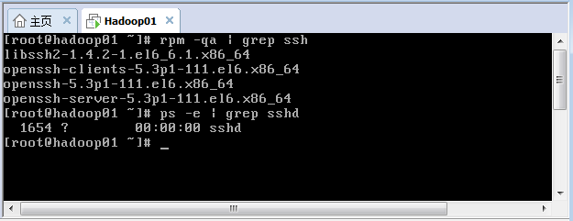
2.1 安装准备
SSH服务配置
1. SSH远程登录功能配置
（1）安装并开启SSH服务。

Slide 29
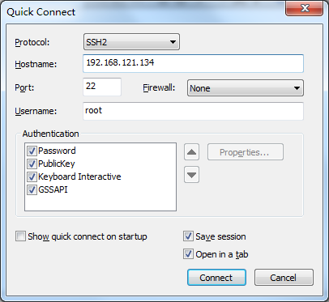
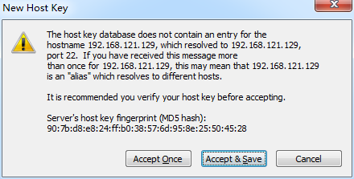
2.1 安装准备
SSH服务配置
1. SSH远程登录功能配置
（2）创建CRT工具和服务器hadoop01的快速连接

Slide 30
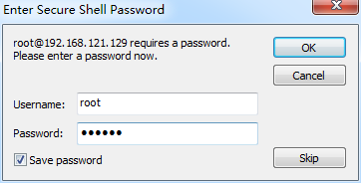
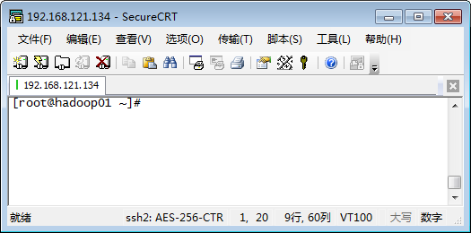
2.1 安装准备
SSH服务配置
1. SSH远程登录功能配置
（2）创建CRT工具、并和服务器hadoop01建立连接

Slide 31
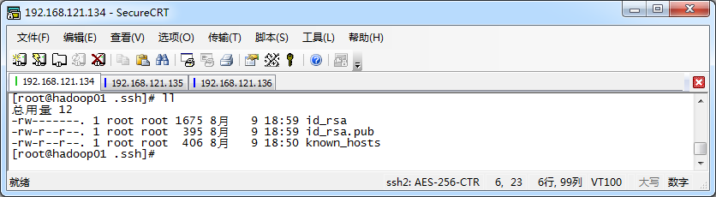
2.1 安装准备
SSH服务配置
2. SSH免密登录功能配置
（1）生成SSH文件

Slide 32
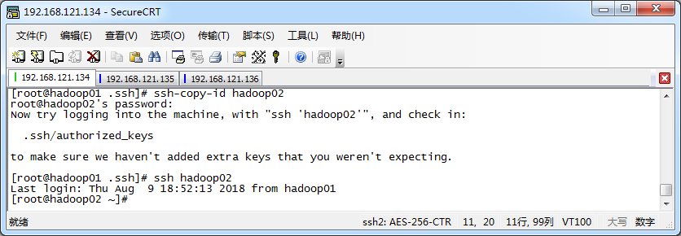
2.1 安装准备
SSH服务配置
2. SSH免密登录功能配置
（2）配置免密登录hadoop02虚拟机，并验证免密登录效果

Slide 33
2.2 Hadoop集群搭建
Hadoop集群部署模式
在完全分布式模式下，Hadoop的守护进程分别运行在由多个主机搭建的集群上，不同节点担任不同的角色，在实际工作应用开发中，通常使用该模式构建企业级Hadoop系统。
在独立模式下，所有程序都在单个JVM上执行，调试Hadoop集群的MapReduce程序也非常方便。一般情况下，该模式常用于学习或开发阶段进行调试程序。
③
完全分布式
模式
①
独立模式
②
伪分布模式
在伪分布式模式下， Hadoop程序的守护进程都运行在一台节点上，该模式主要用于调试Hadoop分布式程序的代码，以及程序执行是否正确。伪分布式模式是完全分布式模式的一个特例。

Slide 34
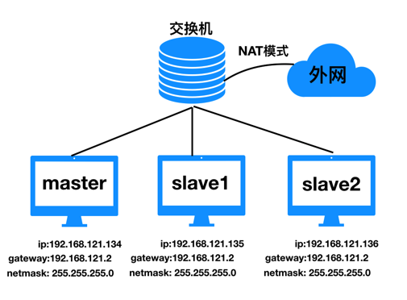
2.2 Hadoop集群搭建
Hadoop集群部署模式
本书将以前面安装的虚拟机为例，阐述完全分布模式Hadoop集群的安装与配置方法。当前规划的Hadoop集群包含一台Master节点和两台Slave节点，具体规划如图所示。

Slide 35
2.2 Hadoop集群搭建
JDK安装
由于Hadoop是由Java语言开发的，Hadoop集群的使用依赖于Java环境，因此安装Hadoop集群之前，需要先安装并配置好JDK。
（1）下载JDK
（2）安装JDK
（3）配置JDK环境变量
（4）JDK环境变量验证

Slide 36
2.2 Hadoop集群搭建
Hadoop安装
Hadoop是Apache基金会面向全球开源的产品之一，任何用户都可以从Apache Hadoop官网下载使用。
（1）下载Hadoop安装包
（2）解压安装Hadoop。
（3）配置Hadoop环境变量
（4）验证Hadoop环境

Slide 37
2.2 Hadoop集群搭建
Hadoop集群配置
Hadoop集群主要配置文件
配置文件 | 功能描述
hadoop-env.sh | 配置Hadoop运行所需的环境变量
yarn-env.sh | 配置Yarn运行所需的环境变量
core-site.xml | Hadoop核心全局配置文件，可在其他配置文件中引用
hdfs-site.xml | HDFS配置文件，继承core-site.xml配置文件
mapred-site.xml | MapReduce配置文件，继承core-site.xml配置文件
yarn-site.xml | Yarn配置文件，继承core-site.xml配置文件

Slide 38
2.2 Hadoop集群搭建
Hadoop集群配置
1、配置Hadoop集群主节点
（2）修改hadoop-env.sh文件
export JAVA_HOME=/export/servers/jdk

Slide 39
2.2 Hadoop集群搭建
Hadoop集群配置
1、配置Hadoop集群主节点
（2）修改core-site.xml文件
<configuration>
<property>
<name>fs.defaultFS</name>
<value>hdfs://hadoop01:9000</value>
</property>
<property>
<name>hadoop.tmp.dir</name>
<value>/export/servers/hadoop-2.7.4/tmp</value>
</property>
</configuration>

Slide 40
2.2 Hadoop集群搭建
Hadoop集群配置
1、配置Hadoop集群主节点
（3）修改hdfs-site.xml文件
<configuration>
<property>
<name>dfs.replication</name>
<value>3</value>
</property>
<property>
<name>dfs.namenode.secondary.http-address</name>
<value>hadoop02:50090</value>
</property>
</configuration>

Slide 41
2.2 Hadoop集群搭建
Hadoop集群配置
1、配置Hadoop集群主节点
（4）修改mapred-site.xml文件
<configuration>
<!-- 指定MapReduce运行时框架，这里指定在Yarn上，默认是local -->
<property>
<name>mapreduce.framework.name</name>
<value>yarn</value>
</property>
</configuration>

Slide 42
2.2 Hadoop集群搭建
Hadoop集群配置
1、配置Hadoop集群主节点
（5）修改yarn-site.xml文件
<configuration>
<property>
<name>yarn.resourcemanager.hostname</name>
<value>hadoop01</value>
</property>
<property>
<name>yarn.nodemanager.aux-services</name>
<value>mapreduce_shuffle</value>
</property>
</configuration>

Slide 43
2.2 Hadoop集群搭建
Hadoop集群配置
1、配置Hadoop集群主节点
（6）修改slaves文件。打开该配置文件，先删除里面的内容（默认localhost），然后配置如下内容。
hadoop01
hadoop02
hadoop03

Slide 44
2.2 Hadoop集群搭建
Hadoop集群配置
2、将集群主节点的配置文件分发到其他子节点
完成Hadoop集群主节点hadoop01的配置后，还需要将系统环境配置文件、JDK安装目录和Hadoop安装目录分发到其他子节点hadoop02和hadoop03上，具体指令：
$ scp /etc/profile hadoop02:/etc/profile
$ scp /etc/profile hadoop03:/etc/profile
$ scp -r /export/ hadoop02:/
$ scp -r /export/ hadoop03:/

Slide 45
2.3 Hadoop集群测试
格式化文件系统
初次启动HDFS集群时，必须对主节点进行格式化处理。
格式化文件系统指令如下：
$ hdfs namenode -format
$ hadoop namenode -format

Slide 46
2.3 Hadoop集群测试
启动和关闭Hadoop集群
针对Hadoop集群的启动，需要启动内部包含的HDFS集群和YARN集群两个集群框架。启动方式有两种：一种是单节点逐个启动；另一种是使用脚本一键启动。

Slide 47
2.3 Hadoop集群测试
启动和关闭Hadoop集群
1. 单节点逐个启动和关闭
在主节点上执行指令启动/关闭HDFS NameNode进程；
在每个从节点上执行指令启动/关闭HDFS DataNode进程；
在主节点上执行指令启动/关闭YARN ResourceManager进程；
在每个从节点上执行指令启动/关闭YARN nodemanager进程；
在节点hadoop02执行指令启动/关闭SecondaryNameNode进程。

Slide 48
2.3 Hadoop集群测试
启动和关闭Hadoop集群
2. 脚本一键启动和关闭
在主节点hadoop01上执行指令“start-dfs.sh”或“stop-dfs.sh”启动/关闭所有HDFS服务进程；
在主节点hadoop01上执行指令“start-yarn.sh”或“stop-yarn.sh”启动/关闭所有YARN服务进程；
在主节点hadoop01上执行“start-all.sh”或“stop-all.sh”指令，直接启动/关闭整个Hadoop集群服务。

Slide 49
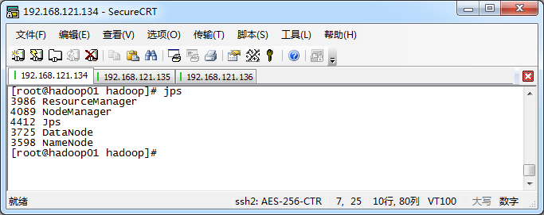
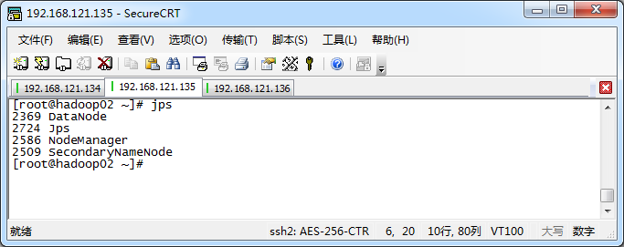
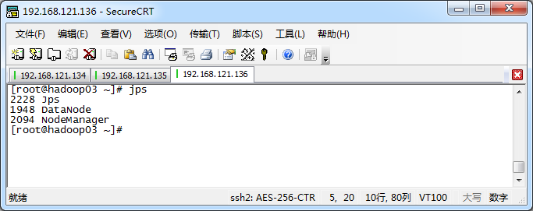
2.3 Hadoop集群测试
启动和关闭Hadoop集群
3. Hadoop测试效果
Hadoop集群服务启动后，在各个机器上执行“jps”指令查看各节点的服务进程的启动情况，效果如下所示。

Slide 50
2.3 Hadoop集群测试
通过UI界面查看Hadoop运行状态
Hadoop集群正常启动后，它默认开放了两个端口50070和8088，分别用于监控HDFS集群和YARN集群。通过UI界面可以方便地进行集群的管理和查看，只需要在本地操作系统的浏览器输入集群服务的IP和对应的端口号即可访问。

Slide 51
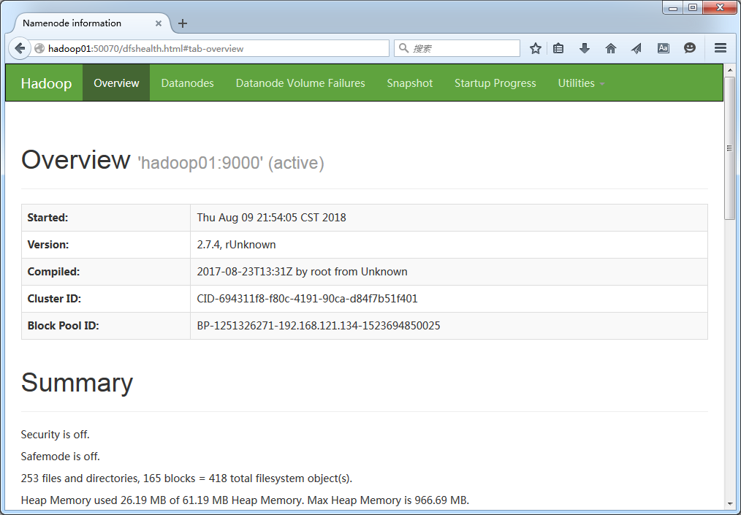
2.3 Hadoop集群测试
通过UI界面查看Hadoop运行状态
在Windows系统下，访问http://hadoop01:50070，查看HDFS集群状态，且从图中可以看出HDFS集群状态显示正常。

Slide 52
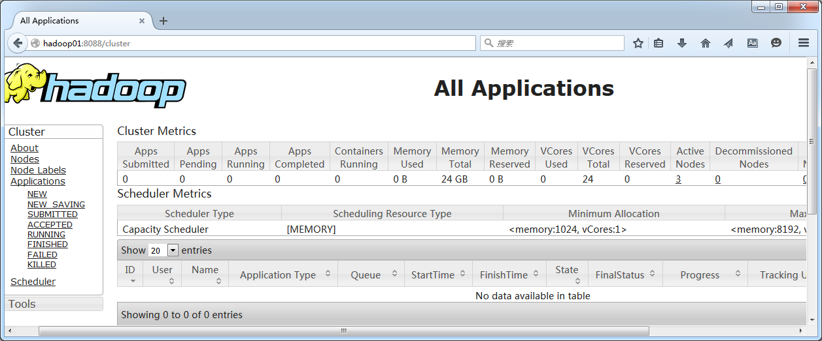
2.3 Hadoop集群测试
通过UI界面查看Hadoop运行状态
在Windows系统下，访问http://hadoop01:8088，查看Yarn集群状态，且从图中可以看出Yarn集群状态显示正常。

Slide 53
2.4 Hadoop集群初体验
Hadoop经典案例——单词统计
1
  打开HDFS的UI界面，查看HDFS中是否有数据文件，默认是没有数据文件。
2
  准备文本文件，在Linux系统上编辑一个文本文件，然后上传至HDFS上。
3
运行hadoop-mapreduce-examples-2.7.4.jar包，实现词频统计。
4
  查看UI界面，Yarn集群UI界面出现程序运行成功的信息。HDFS集群UI界面出现了结果文件。

